Slide 1
Красные, синие и расписные, Их освящать мы приносим в корзине. В играх пасхальных без них никуда. Кроме того, это просто еда.

Slide 2
Тема:
Пасхальное яйцо
Цель:
Научиться делать пасхальную открытку

Slide 3
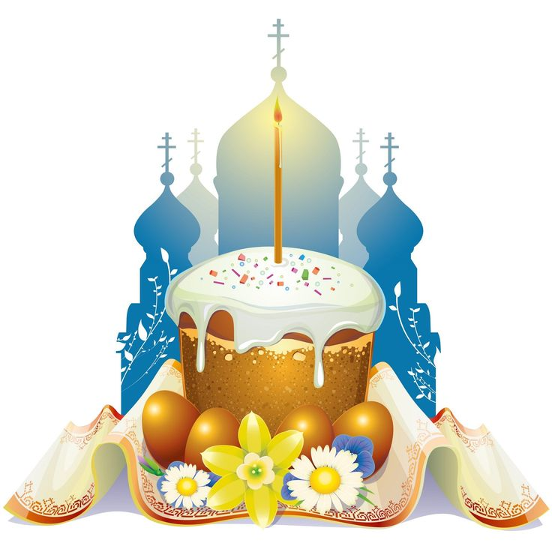

Slide 4
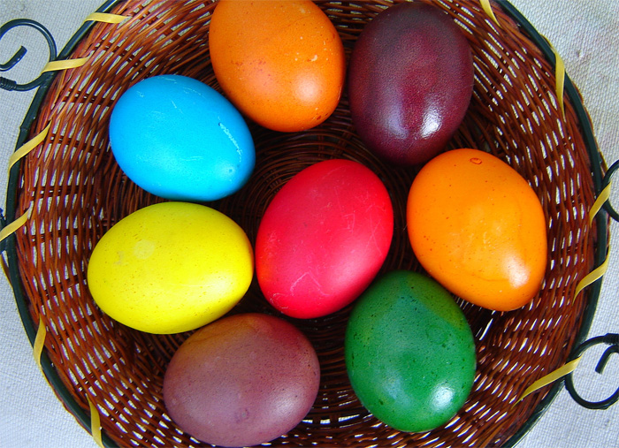
Крашенка

Slide 5
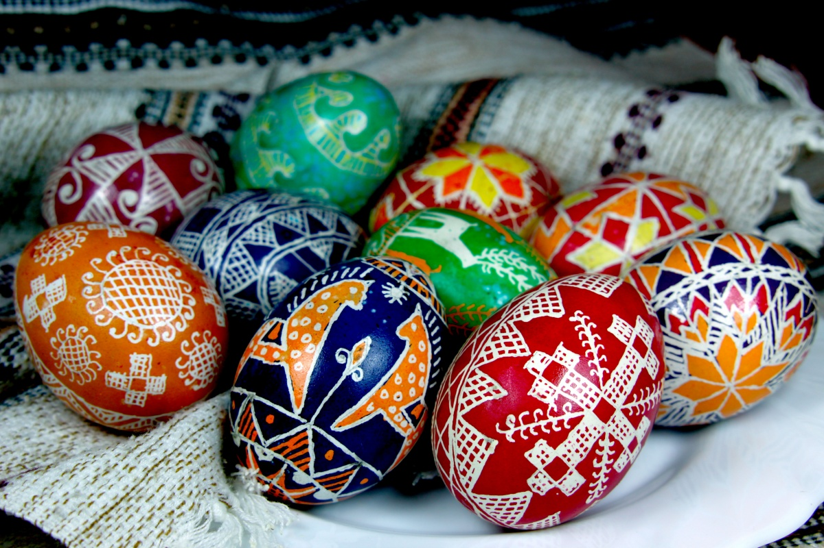
Писанка

Slide 6
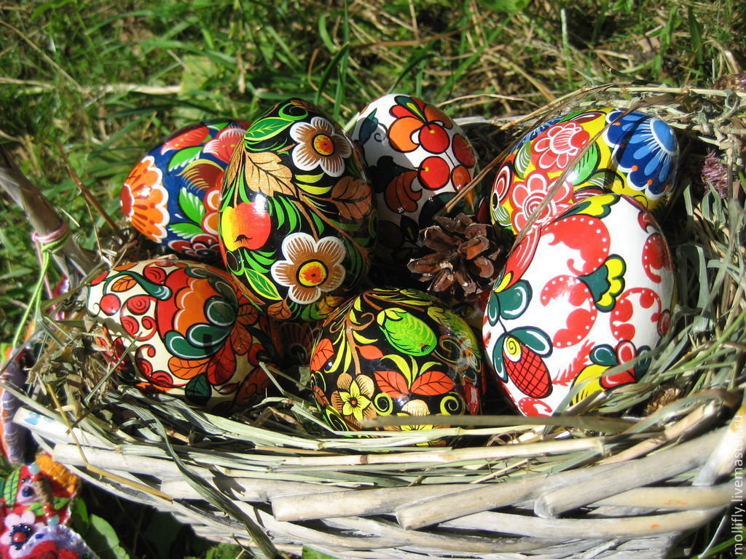
Малеванки

Slide 7
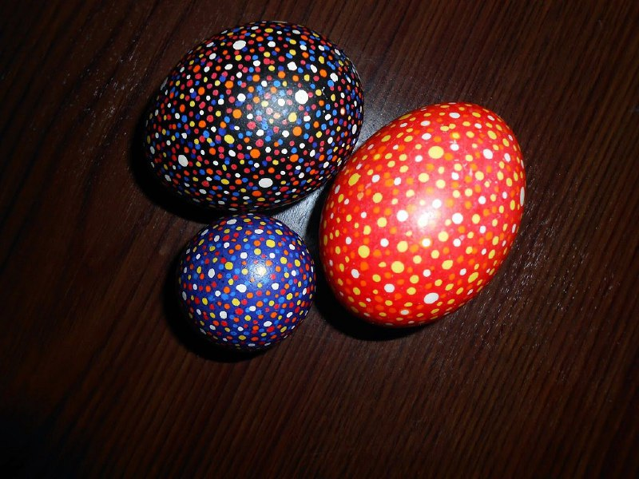
Крапанки

Slide 8
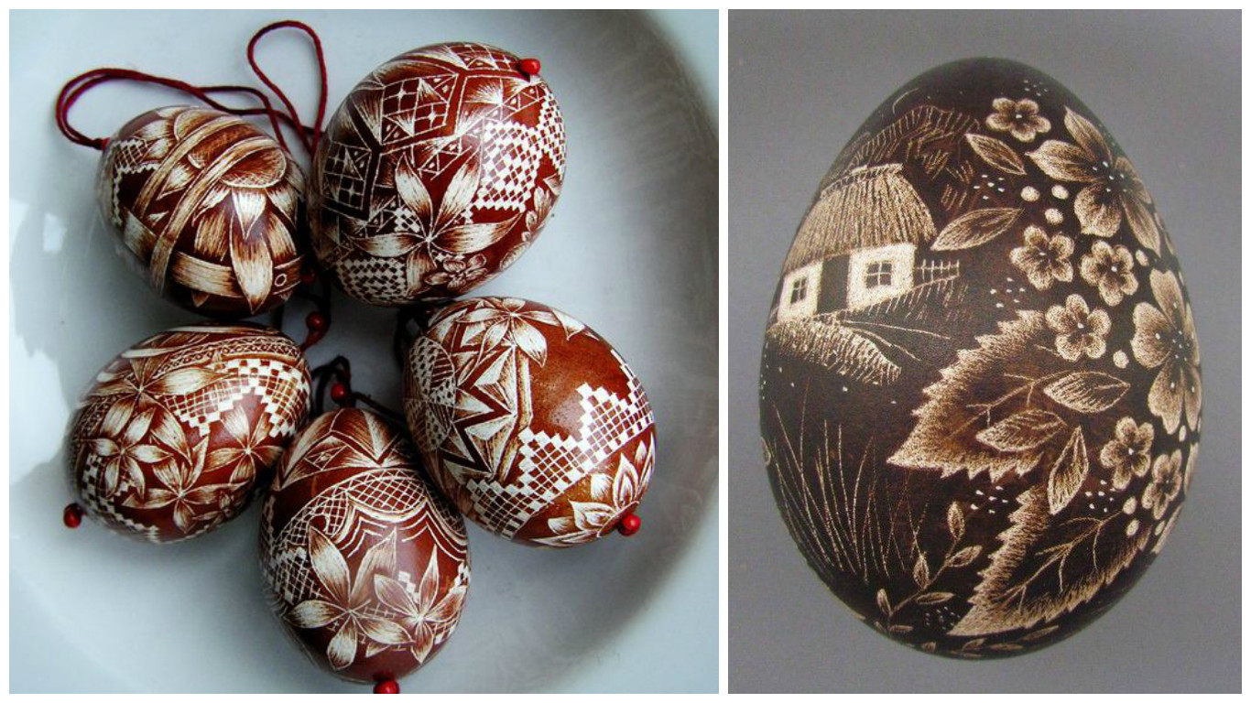
Дряпанки

Slide 9
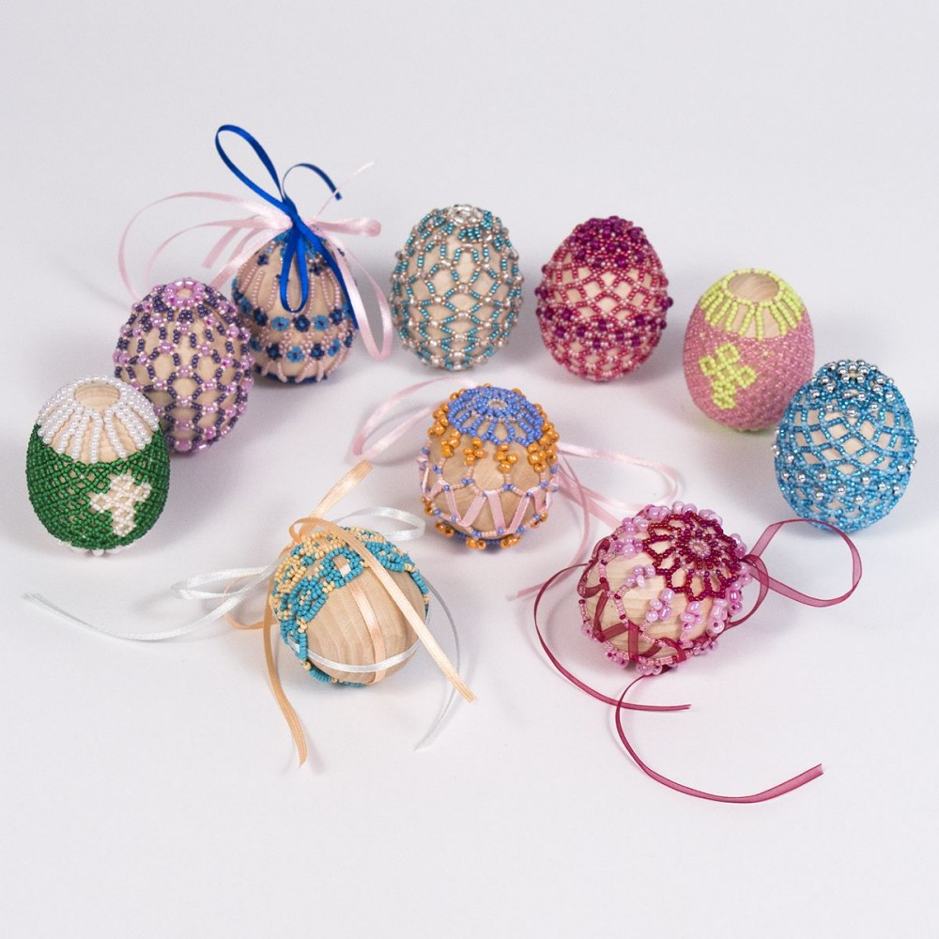
Восковки-бисеренки

Slide 10
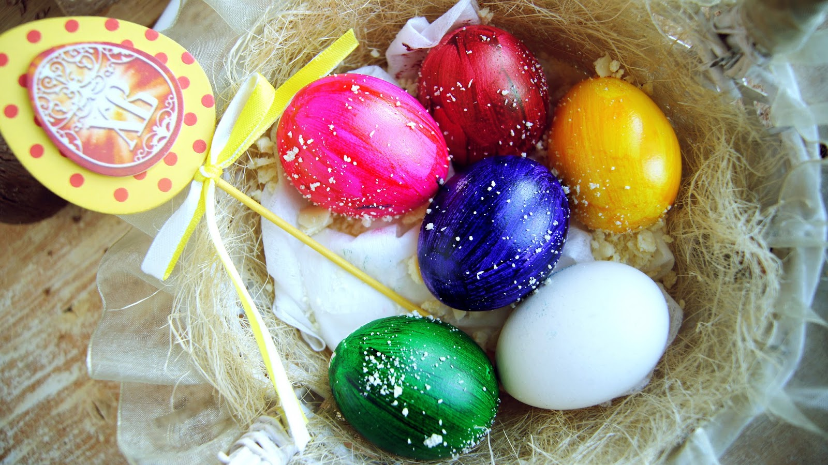
Красный цвет означал радость жизни.
Желтый – звезды, хлеб.
Голубой – здоровье.
Зеленый – пробуждение природы.

Slide 11
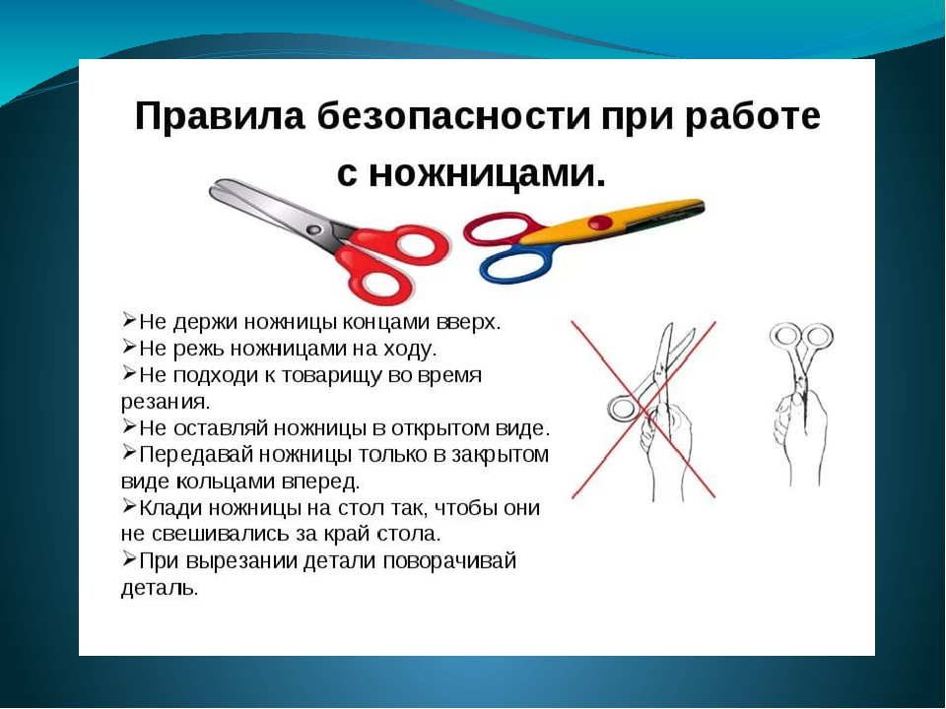

Slide 12
Этапы работы
Первый этап- работа с шаблоном яйца.
Второй этап- вырезание деталей.
Третий этап- составление композиции из деталей приклеивание их к основе.

Slide 13
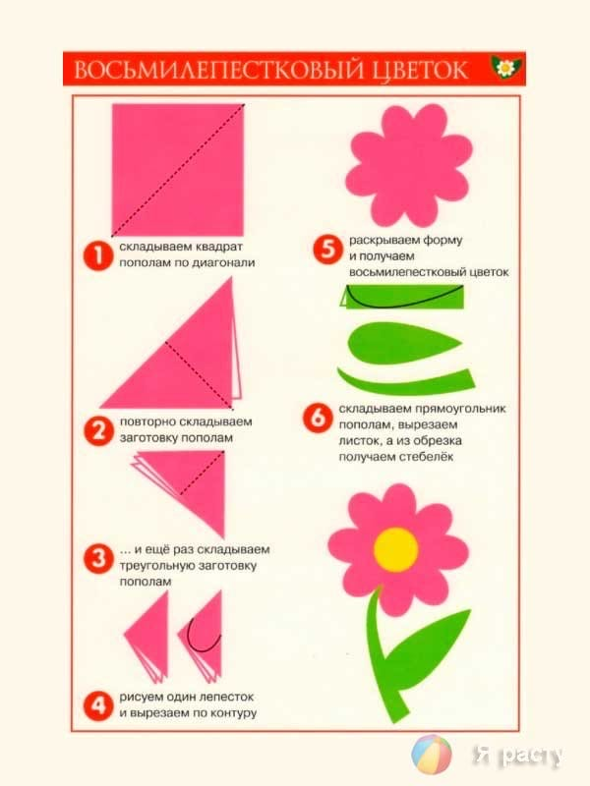

Slide 14
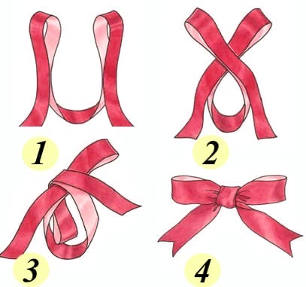

Slide 15
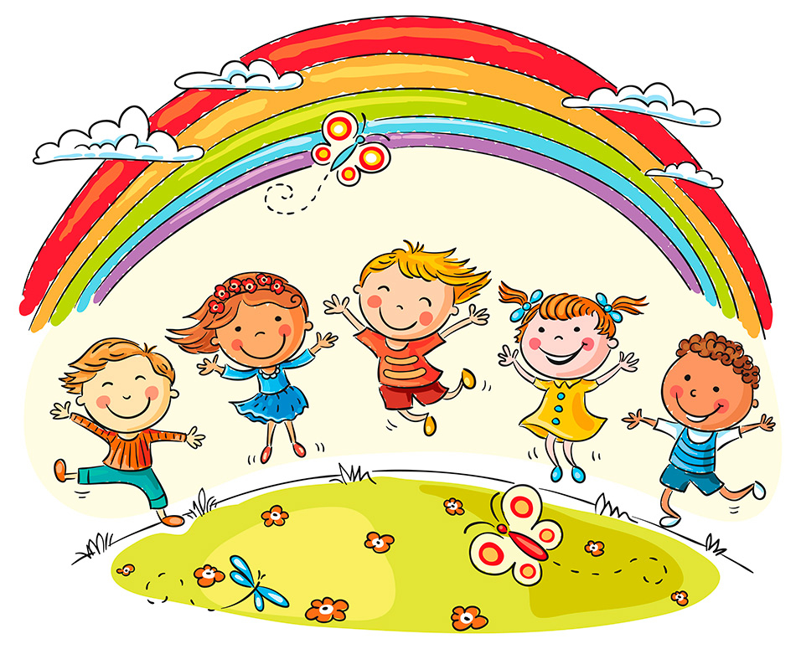
Сегодня на уроке я узнал…
На этом уроке я похвалил бы себя за…
Сегодня я сумел…

